Slide 1
METSÄKONEESTA METSÄEKOSYSTEEMIKSI – MITEN DATA JA TEKOÄLY MUUTTAVAT METSÄTALOUDEN TULEVAISUUDEN
Miika Soininen
Chief Digital Officer
Ponsse Oyj

Slide 2

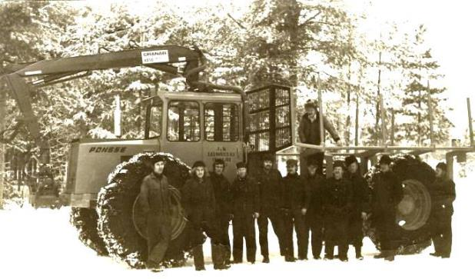
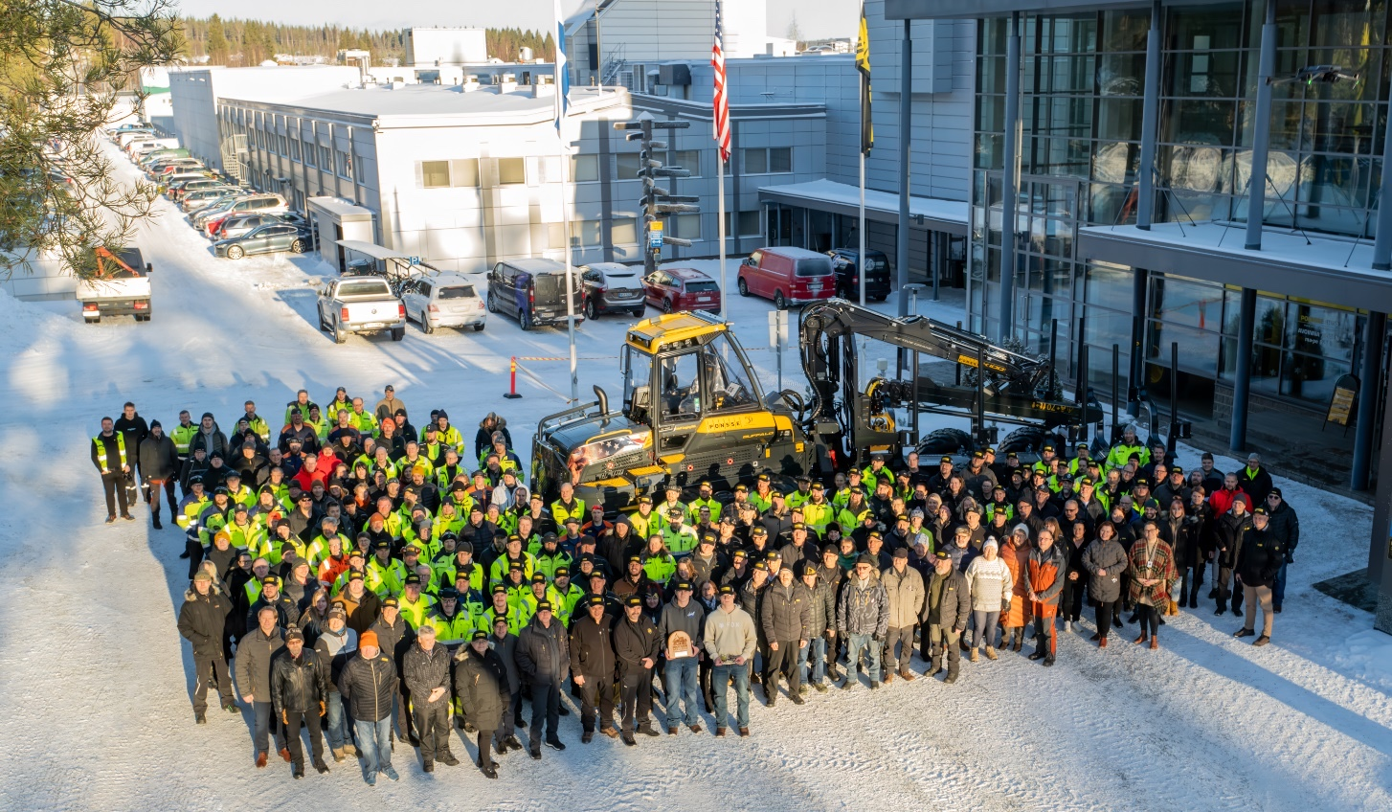
Me teimme tämän porukalla
1973
2025
10. Ponsse-metsäkone
21 000. Ponsse-metsäkone

Slide 3
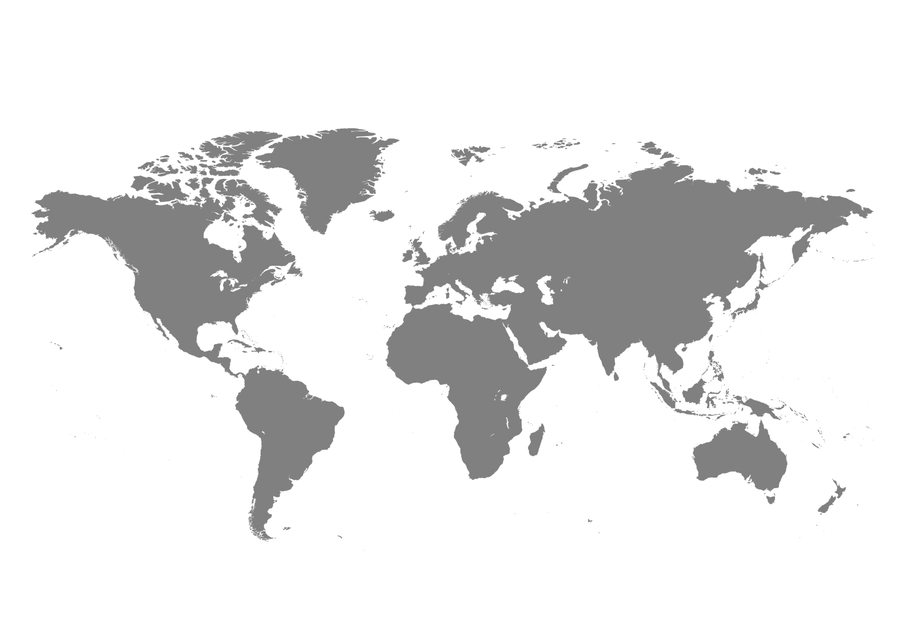
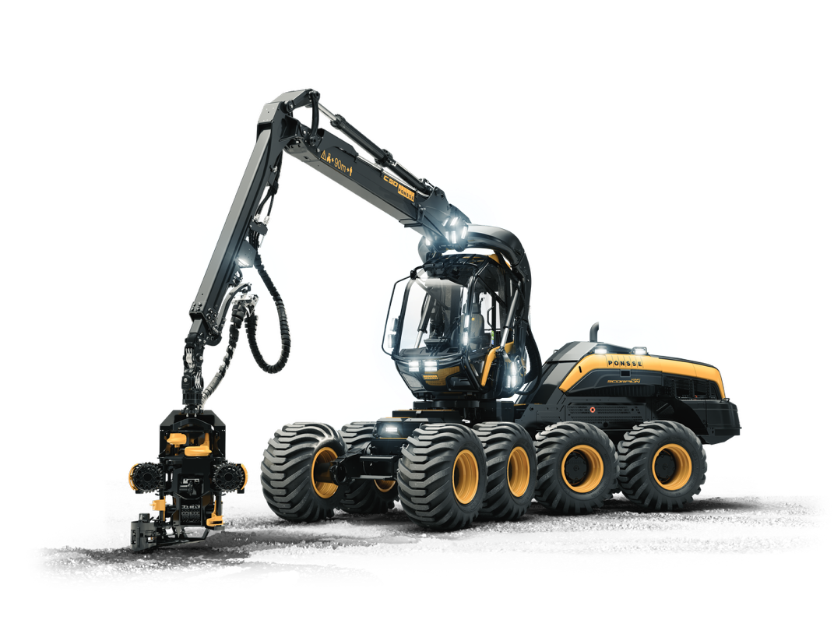

Ponsse globaalisti
40
toimintamaata
Ponsselaista
maailmanlaajuisesti
2 083
30
jälleenmyyjää
36,8 MEUR
Liikevoitto (2024)
12
maayhtiötä
750,4 MEUR
Liikevaihto (2024)
16 000
Aktiivista
PONSSE-metsäkonetta
maailman savotoilla
12,5 MEUR
Tilikauden tulos (2024)

Slide 4
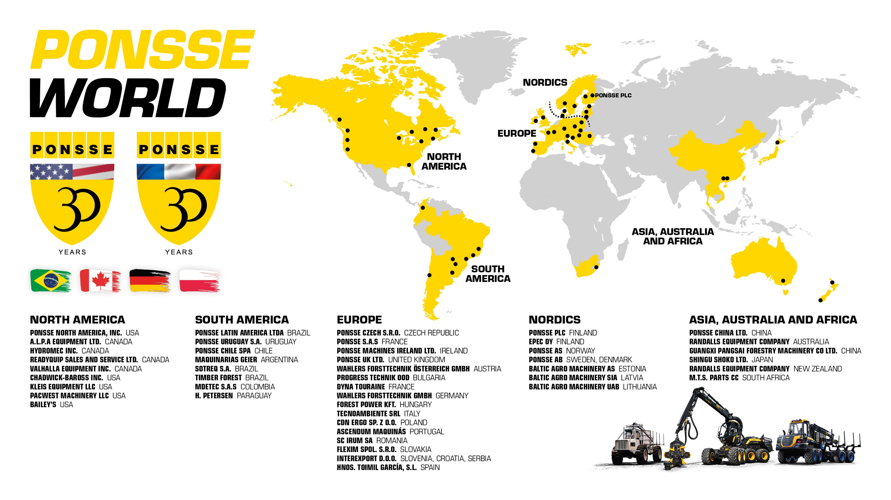
Notes:
Ponsse USA ja Ranska täyttävät 30 vuotta. Uusia omia tai jälleenmyyjien toimitiloja avataan Brasiliaan, Kanadaan, Saksaan ja Puolaan.

Slide 5

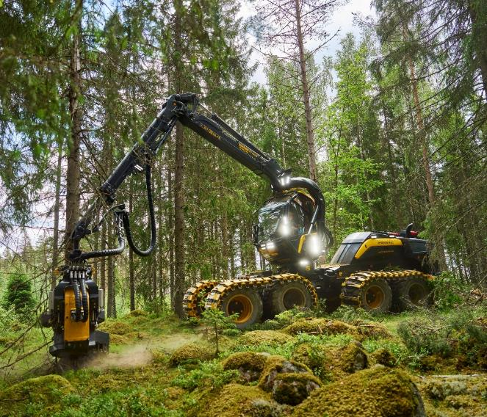
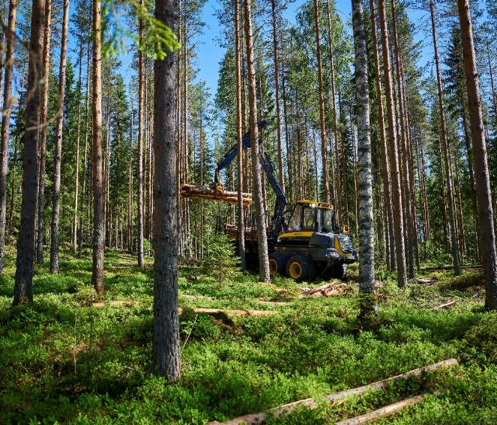
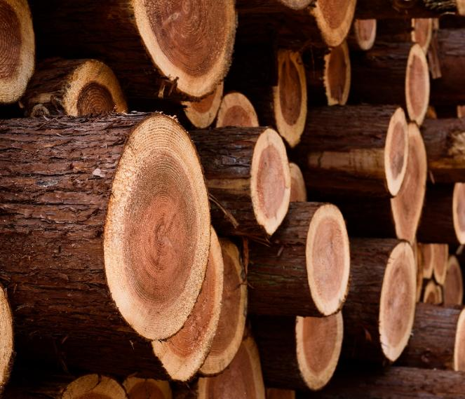
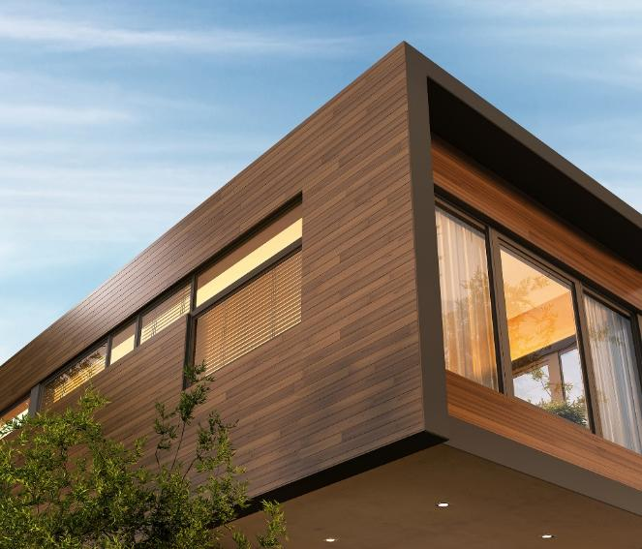
Tavaralajimenetelmä (cut-to-length, CTL)
1
2
3
4
PONSSE-harvesteri kaataa, karsii ja katkoo rungot määrämittojen mukaisiksi tavaralajeiksi
PONSSE-kuormatraktori kuljettaa tavaralajit metsätien varteen
Puutavara-autot kuljettavat raaka-aineen jatkojalostukseen
Jatkojalostus sahalla tai esim. vaneri-, sellu- tai biotuotetehtaalla
PONSSE ON METSÄKONEYHTIÖ.
Tavoitteena on olla metsäkonemarkkinoiden paras toimija ja sekä markkina-, että teknologiajohtaja
Notes:
Ponsse keskittyy tavaralajimenetelmän (CTL, cut-to-length) metsäkoneratkaisujen kehittämiseen, valmistukseen, myyntiin ja huoltoon. CTL on puunkorjuumenetelmä, jolla tuotetaan jatkojalostuksen käyttöön optimoitua ja ennalta annettuihin mittoihin katkottua puutavaraa tai puuraaka-ainetta. PONSSE-metsäkoneita voidaan käyttää sekä harvennus- että uudistushakkuisiin.
Tämän lisäksi tuotteet soveltuvat myös jatkuvan kasvatuksen hakkuutapaan. Tavaralajimenetelmän puunkorjuun koneketju koostuu kahdesta metsäkoneesta, harvesterista ja kuormatraktorista. Harvesterit kaatavat, karsivat, mittaavat, optimoivat ja katkovat rungot jo metsässä suoraan jatkojalostajan tilaamiksi tavaralajeiksi. Tavaralajit ovat eri käyttötarkoitukseen meneviä pöllejä kuten saha-, vaneri- ja pikkutukkeja sekä kuitu- ja energiapuuta. Harvesteri optimoi rungon ja katkoo sen määrämittoihin. Näin puuraaka-aine hyödynnetään mahdollisimman tarkasti ja hukka minimoidaan. PONSSE-metsäkoneissa on pyritty maksimoimaan korjattavan puun käyttöä entisestään esimerkiksi mahdollistamalla pienemmät latvaläpimitat. Lopuksi kuormatraktori kuljettaa valmiiksi katkotut tavaralajit metsäautotien varteen jatkokuljetusta varten.

Slide 6
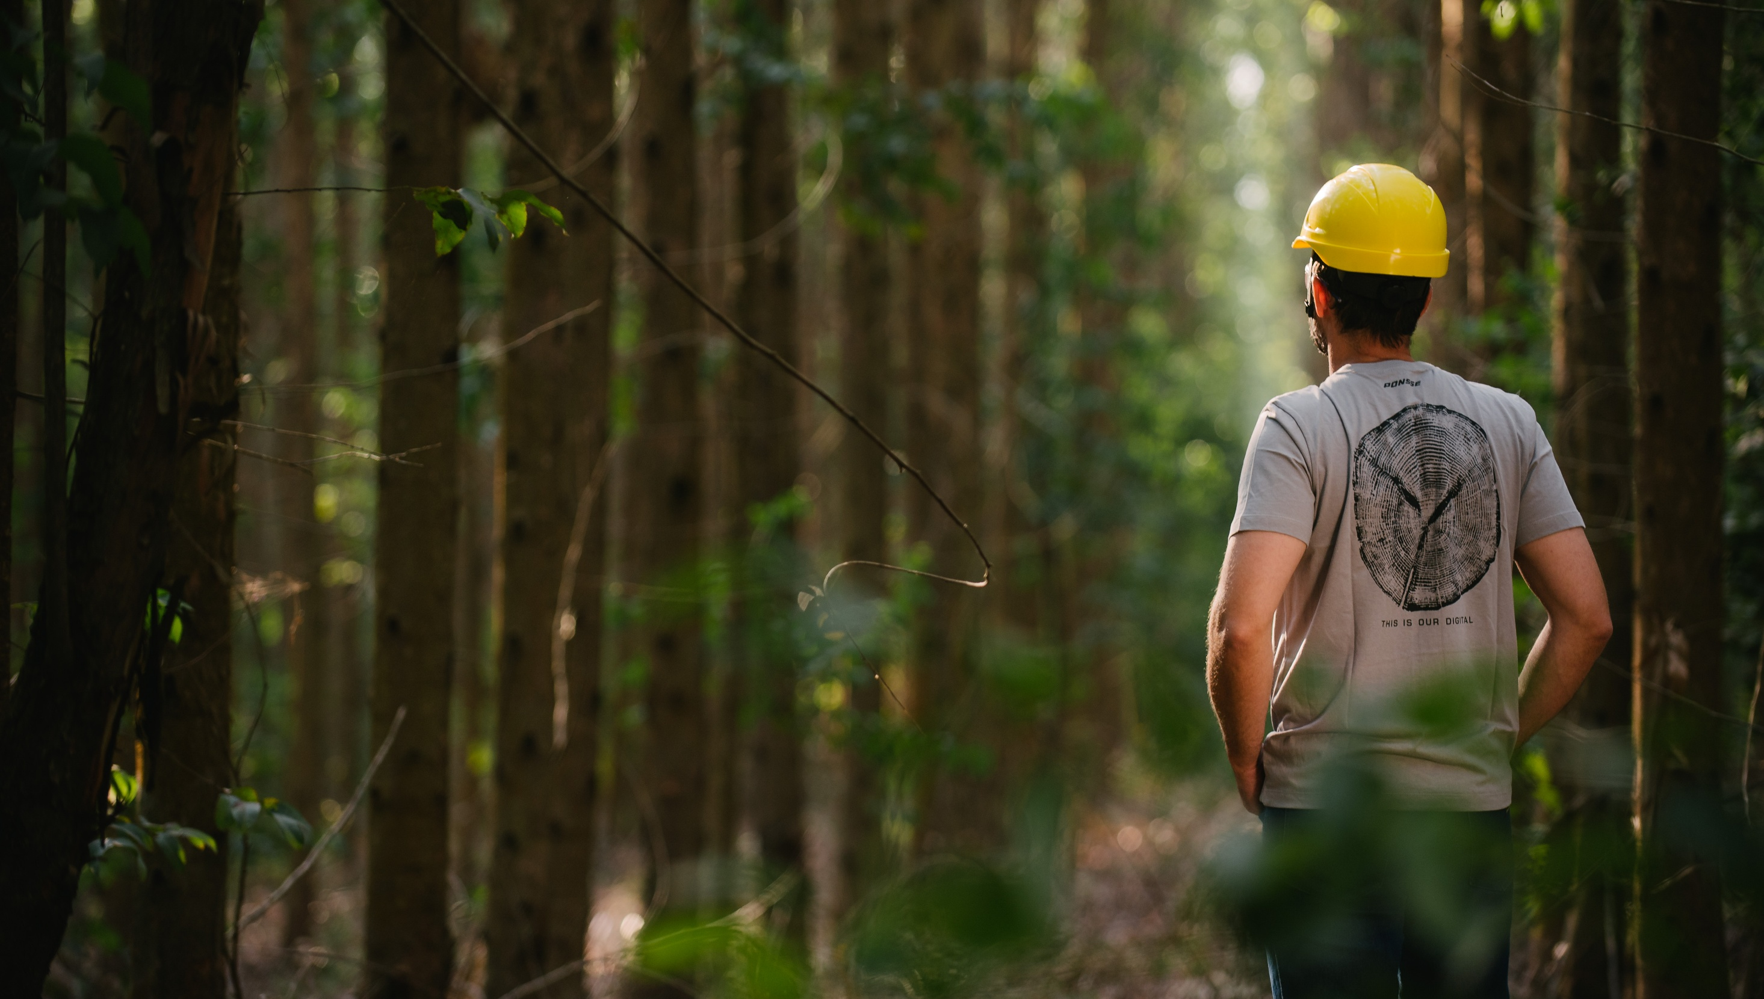
Tehdään visiosta totta!
Ponsse on vastuullisen metsätalouden halutuin yhteistyökumppani
A logger´s best friend

Slide 7


Metsäkoneen tuottama data
Korjuudata (StanforD)
Puukohtainen runkoprofiili
Pituus, läpimitta, latvukset, oksikkuus, laatu
Katkontapäätökset, sahausparametrit
Työtehot, työvaiheiden kestot
Koneen sensoridata
Puomin liikeradat ja hydrauliikan paineet
Koneen sijainti ja tarkka GNSS/RTK-data
Kallistus, kuormitus, polttoaine, energiatehokkuus
Telemetria tieto koneen sensoreista
Toimintaympäristödata
Maastomalli, kosteus, kaltevuus
Kuljettu reitti, “ajojälki”
Tuotoksen kasan paikat ja varastopaikat
Lidar / kamerat (3D pistepilvi) – tarkka tieto ympäristostä

Slide 8
Tekoäly metsäkoneessa
AI metsäkoneessa – miksi paikallinen käsittely on välttämätöntä
Metsäkone kerää valtavan määrän dataa, mutta kaikkea sitä ei voida lähettää pilveen heikon tai katkonaisen verkon vuoksi.
Metsätalouden kannalta tärkeät päätökset ja analyysit on siksi tehtävä paikallisesti koneessa reaaliajassa.
Koska kaikkea olennaista tietoa ei ole teknisesti mahdollista lähettää on tietoa voitava jalostaa jo metsäkoneessa
Tämä edellyttää, että koneessa toimiva tekoäly on:
  Kevyt ja edge‑optimoitu
  Kestävä datakatkoksille
  Itsenäinen, ilman riippuvuutta pilvipalveluista

Slide 9
Tekoälyn soveltuvuus
Vahvuudet
Havainnointi ja analyysi: Tunnistaa tiedoista ilmiöt, syy-seuraussuhteet ja trendit. Esimerkiksi tunnistaa puuston, rakenteet, tiheyden, riskit nopeasti ja tasalaatuisesti
Ennustaminen: Päättelee miten asiat tulevat etenemään. Koneviat, tuotanto, kantavuus, reittien toimivuus
Optimointi: Hakee tiedon perusteella parhaat vaihtoehdot. Korjuujärjestys, ajourat, työvaiheet, resurssien käyttö
Reaaliaikainen päätöksentuki: auttaa kuljettajaa ja suunnittelijaa tekemään parempia valintoja
Heikkoudet
Riippuvuus datan laadusta: ihmisten syöttämän datan laatu, tai esimerkiksi GPS tiedon katveet → virheitä
Ei kontekstia tai arvopohjaa: ei ymmärrä ekologisia harkintoja tai paikallista erityistilannetta
Ei korvaa asiantuntijaa: voi ehdottaa, mutta ei tehdä metsänhoidollisia päätöksiä
Resurssirajat maastossa: koneessa toimivan AI:n oltava kevyt, katkoksiin kestävä ja toimittava ilman pilveä

Slide 10
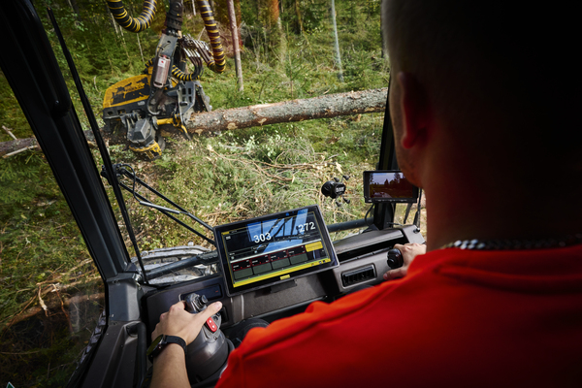
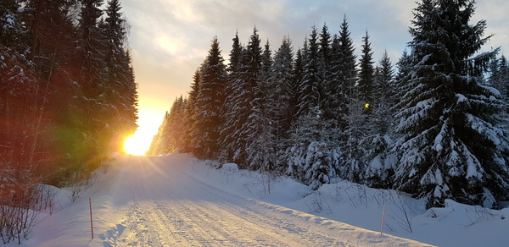
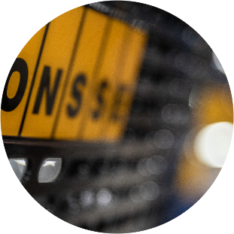
Tekoälyn mahdollisuudet
Metsäkoneen toiminta ja kuljettajan työ
Puunkorjuu operaatio
Metsätalous

Slide 11
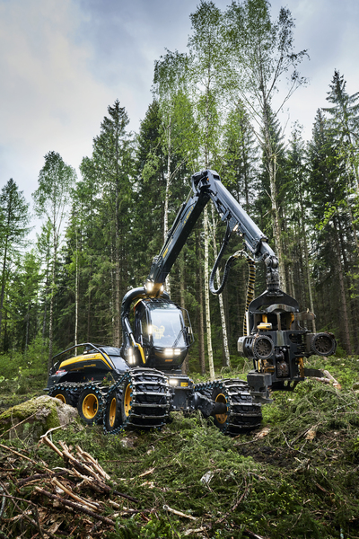

Tietoverkot liiketoiminnan tukena
METSÄKONEEN TOIMINTA JA KULJETTAJAN TYÖ
Miten tekoäly tekee työstä sujuvampaa, turvallisempaa ja tasalaatuisempaa.
Automaattiset avustimet, kuten feed control automaattinen kaato ja prossessointi, älykäs puomin ohjaus, väärin käytön tunnistaminen ja varoitukset
Ympäristön havainnointi: Reaaliaikainen puuston tiheyden arviointi
Turvallisuus: riskialueiden ennakointi, puomin liikkeiden optimointi
Kuljettajaprofilointi: ohjaustapojen analytiikka, koulutus, ergonomia
Koneen toiminnan optimointi ja ennakoivahuolto: Koneen automaattinen säätäminen, komponenttien vikaantumisen ennustaminen
Notes:
Kuvalähde: Microsoft 365 -sisältökirjasto
Nopeasti muuttuva liiketoimintaympäristö vaatii ajantasaista tietoa, johon tietoverkot tuovat ratkaisuja. Tiedon turvaaminen varmistaa liiketoiminnan jatkuvuuden. Tehokas tietoturva mahdollistaa sujuvan työnteon ja lisää näkyvyyttä. Lisäksi tietoverkot mahdollistavat työn tekemisen paikasta riippumatta yhtenäisillä toimintatavoilla.

Slide 12
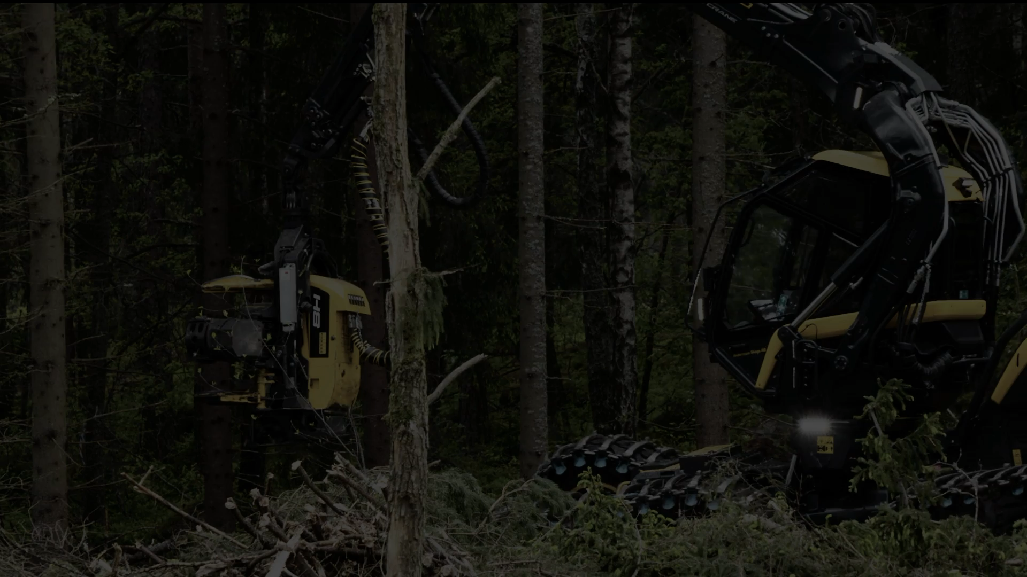
Tietoverkot liiketoiminnan tukena
Notes:
Kuvalähde: Microsoft 365 -sisältökirjasto
Nopeasti muuttuva liiketoimintaympäristö vaatii ajantasaista tietoa, johon tietoverkot tuovat ratkaisuja. Tiedon turvaaminen varmistaa liiketoiminnan jatkuvuuden. Tehokas tietoturva mahdollistaa sujuvan työnteon ja lisää näkyvyyttä. Lisäksi tietoverkot mahdollistavat työn tekemisen paikasta riippumatta yhtenäisillä toimintatavoilla.

Slide 13
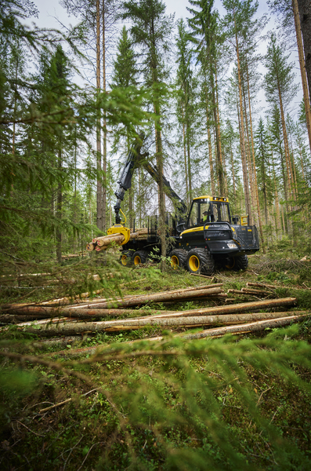
Tietoverkot liiketoiminnan tukena
PUUNKORJUU
OPERAATIO
Optimoi koko työketju – ei vain yhtä konetta.
Reaaliaikainen tuotannon seuranta ja optimointi – kertyvän tiedon perusteella päivitetään korjuusuunnitelmaa
Puutavaralajien ja katkonnan ennustemallit: Metsävarojen tehokas hyödyntäminen
AI‑pohjainen ajourasuunnittelu: kantavuus, kaltevuus, minimi pintavauriot
Ajokoneen työn optimointi: älykkäät kuormat, lyhyemmät siirtomatkat
Riskien hallinta: kelirikko, sää olosuhteiden vaikutusten ennakointi
Data → simulointi → mahdollistetaan parempi suunnittelu ennen työn aloitusta

Slide 14

Tietoverkot liiketoiminnan tukena
METSÄTALOUS
Tekoäly nostaa metsätoimialan päätöksenteon uudelle tasolle.
Puuston 3D‑malli → tarkempi volyymi, kasvuennusteet, hiilinielut
Biodiversiteettianalyysit: puulajitunnistus, säästöpuut, lahopuu
Leimikkosuunnittelu: missä, milloin ja miten hakataan
Maastovaurioiden automaattinen tunnistus
Koko ketjun optimointi → oikea metsä oikeaan aikaan oikeaan menetelmään oikeilla koneilla
“Digital Twin of Forest” – metsän ylläpito reaaliaikaisilla datapäivityksillä

Slide 15
Yhteenveto
Metsäkoneiden keräämä data yhdessä tekoälyn kanssa luo paljon uusia mahdollisuuksia metsätaloudessa
Tekoälyn rooli muuttuu avustamisesta kohti ennakoivaa ja itseohjautuvaa toimintaa
Tulevaisuuden metsäoperaatiot:
  Vähemmän virheitä
  Parempi luontojälki
  Enemmän tuottavuutta
  Parempi työhyvinvointi kuljettajille

Slide 16

